Slide 1


СТУДИЈА СЛУЧАЈА: СРБИЈАГАС
БАЈАТОВИЋ ДУШАН, генерални директор, ЈП Србијагас
Нови Сад, 11.03.2016

Slide 2
СТУДИЈА СЛУЧАЈА: СРБИЈАГАС
ЈП Србијагас у 2015 години је
позитивно пословало
Остварена пословна добит од РСД
13,7 милијарди или ЕУР 113 милиона
Остварена је добит од РСД 2,96
милијарди или
ЕУР 25 милиона

Slide 3

Пословање ЈП Србијагас у 2015 годину
Пословни подбиланс
Пословна добит ЈП Србијагаса 2005-2015
ЈП Србијагас је оставрио позитиван пословни подбиланс у износу од РСД 13,7 милијарди динара
Пословни подбиланс је у односу на 2014 годину побољшан са РСД 2,4 милијарде на РСД 13,7 милијaради или за 481%
Резултат овог раст је генерисан следећим активностима:
15.0
12.0
9.0
6.0
3.0
0.0
-3.0
-6.0
-9.0
-12.0
-15.0
13.7
У милијардама РСД
4.0
3.5
2.4
0.7
0.9
2.1
2005
2006
2007
2008
2009
2010
2011
2012
2013
2014
2015
-2.2
-3.5
-0.1
-12.0
Повећан овим продаје гаса
Усклађивање цена транспорта
са просеком цена у региону
Пословна добит ЈП Србијагаса 2005-2014 vs. 2015
15.0
Пословна добит у периоду 2005- 2014 година је мања него што је то остварено само у 2015 години
У милијардама РСД
14.0
13.7
13.6
13.0
12.0
2005-2014
2015

Slide 4



Пословање ЈП Србијагас у 2015 годину
Број запослених и нематеријални трошкови
Од када је ступила на снагу препорука Владе Републике Србије о броју запослених у јавним предузећима број запослених се константно смањује
Од 06.12.2013 (Уредба Владе) године број запослених је смањен за 94 или за око
8%
По том основу укључујући и законско смањење зарада су мањи трошкови плата запослених а уштеда само у 2015 годину у односу на 2014 години је по том основу преко РСД 40 милиона
Број запослених
1250
1225
1207
1200
1183
1175
-94
1150
1132
1125
1124
1120
1113
1100
2012
2013
2014
30.06.2015
30.09.2015
31.12.2015
Додатном рационализацијом је на наматеријалним трошковима уштеђено око РСД 43 милиона
Репрезентација је смањена за преко 30% и зноси само РСД 7 милиона
Трошкови здравствених услуга смањени за 26% на само РСД 4,3 милиона
Да није било додатних судских трошкова и вештака (трошак од РСД 137 милиона) ЈП Србијагас би смањио трошкове за РСД 180 милиона или за 17%
Нематеријални трошкови
1.07
1.06
1.06
1.05
1.04
У милијардама РСД
-4.1%
1.03
1.02
1.02
1.01
1.00
-17%
0.99
2014
2015

Slide 5

Пословање ЈП Србијагас у 2015 годину
Добит у 2015
➢Табела бр. 7 – Елементи реструктурирања Србијагаса из 2014 године
Нето добитак
Утицај | Износ у милионима ЕУР
Ефекат цене | 493.7
Ефекат цене кредита | 164.5
Ефекат курсних разлика | 109.4
Ефекат конверзија | 141.6
Ефекат отпуста | 29.7
Губитак од 01.01.-15.10.2008 | 49.2
Ефекат одложеног плаћања | 17.3
Агрожив | 11.5
Фијат | 9.5
Нови Сад - обилазница | 16
Позајмице за МСК и Агрожив | 18
Укупно | 1060.4
10.0
3.5
3.0
0.3
0.9
0.3
0.9
0.9
1.3
0.0
2005 2006 2007 2008 2009 2010 2011 2 |  |  | 01 | 2 2 | 01 | 3 2 | 01 | 4 2015
-35.1
 |  |  |  |  |  | -45.0
-10.0
У милијардама РСД
-20.0
-30.0
-40.0
-50.0
 | -49.7
-60.0
Нето добитак просек 2006-2011 и 2015
ЕУР 1,06 милијарди
Кумулирани губитак за 2012,2013 и 2014 годину износи РСД 129,8 милијарди или ЕУР 1,06 милијарди
У 2005 години ЈП Србијагас је самостално пословала само у 4 кварталу
Нето добит у 2015 години је већа од просека нето добити у периоду 2006- 2011 година
3.5
3.0
3.0
У милијардама РСД
0.7
2.5
2.0
1.5
1.0
0.5
0.0
2006-2011
2015

Slide 6


Конверзије и дуговања
ЈП Србијагас је у периоду 2008-2015. године потраживања за испоручени гас конвертовао у учешћа у капиталу у укупном износу од 300 милиона ЕУР.
Конверзија у капитал је трајно изгубљен новац, који је компанија морала да надокнади из екстерних извора (задуживање код банака).
Највећи купци су највећи дужници
Пословање ЈП Србијагс се годинама уназад прелама кроз неколико највећих купаца који чине преко 60%
ЈП Србијагас оваквом политиком чува радна места и
одржава ниво БДП
Укупна потраживања од купаца су већа од укупног дуга према банкама.
Ред. бр. | Назив | Износ у милионима РСД | Датум конверзије | Курс ЕУР | Износу у милионима ЕУР
1 | ХИП Петрохемија Панчево | 1.955 | 30.06.2010. | 104,4 | 18,7
2 | МСК Кикинда | 2.459 | 31.12.2008. | 88,6 | 27,8
3 | МСК Кикинда | 6.324 | 30.12.2011. | 104,6 | 60,5
4 | Винопродукт Чока | 14 | 01.01.2012. | 104,6 | 0,1
5 | СФС Параћин | 3.211 | 17.07.2009. | 93,1 | 34,5
6 | ХИП Азотара Панчево | 19.324 | 25.2.2015. | 120,2 | 160,8
7 | УКУПНО | 33.287 |  |  | 302,3
Купац у милијардама РСД
ХИП - Петрохемија | 23.7
Азотара | 14.9
ДП Нови Сад Гас | 8.3
Жељезара Смедерево | 4.7
Енергетика Крагујевац | 3.9
Галеника | 2.8
Тоза Марковић | 1.8
СФС Параћин | 1.7
МСК Кикинда | 1.6
Гас Феромонт | 1.4
Укупно првих десет | 64.8
Остали | 42.4
Укупно | 107.2
Потраживања |  | Дуг према
од купаца 107 млрд РСД | > | банкама (главница + камата) 85 млрд РСД
Дуг према банкама је последица неплаћања обавеза од стране купаца. Србијагас се задужио уместо привреде.

Slide 7
Цене гаса од 2000 године и процене кретања у 2016 години
Просечна цена гаса 1990-2016
Цена гаса је четврту годину заредом у паду. Просечна набавна цена гаса у 2016 години би требало да буде на нивоу од УСД 136 долара што је десетогодишњи минимум
Цена за 2016 годину је за око 75% нижа од оне у 2012 години
Процене су да ће цена нафте а самим
тим и гаса у наредне три године остати на приближном нивоу уз актуелне изазове:
600
 |  |  |  |  | 489
 |  |  |  | 125 |  | 136
У УСД за хиљаду метара кубних
500
400
300
200
100
0
Стање светске економије (слаба тражња)
Ратна дејства
Ограничавање производње у земљама чланицама ОПЕК-а
Нови играчи на тржишту: Иран
1985
1990
1995
2000
2005
2010
2015
2020
Цене гаса 2015-2016
400
350
341
У УСД за хиљаду метара кубних
300
276
250
227
Цени гаса је требало 13 година да порасте са УСД 100 на УСД 489 а само 4 године да се поново врати на почетни ниво
Према актуелним подацима набавна цена гаса до краја године ће бити на нивоу од УСД 110 што је цена која је била 2000
200
194
176
150
139
120
111
100
50
0
године
7
1Q 2015
2Q 2015
3Q 2015
4Q 2015 1Q 2016
2Q 2016 3Q 2016 4Q 2016

Slide 8

Број корисника гаса и реализоване количина
Од када је почео период поновне гасификације број корисника гаса се повећао:
  Физичка лица са 78 хиљада на 96 хиљада или за 22%
  Правна лица са 1100 на 1480 или
34%
Са стањем на дан 31.12.2015 године укупан број корисника гаса који се снабдевају преко ЈП Србијагас је износио 97.599
Ово повећање је остварено у годинама када је гас имао историјски максималну цену
Са падом цена гаса у 2016 и 2017 години реално је очекивати повећање броја корисника
Број корисника гаса
у хиљадама
100
1600
90
1400
80
1200
70
1000
2010
2011 2012 2013 2014
Домаћинства Индустрија
2015
Продате количине гаса
1.80
У милијардама кубних метара
1.75
1.71
1.70
+3,8%
1.65
1.65
+5,0%
1.60
1.57
Ефекат ниже цене гаса рефлектовао се у повећаном обиму продаје гаса од стране ЈП Србијагаса у периоду 2013 – 2015 година
1.55
1.50
2013
2014
2015

Slide 9
Кредитна задужења
У периоду 2013 – 2021 укупно ће бити отплаћено ЕУР 995 милиона главнице и ЕУР 159 милиона камата по узетим кредитима
У 2016 и 2017 години доспева највећи износ кредита ЕУР 475 милиона или 41% укупног износа у посматраном периоду
У периоду после 2018 године укупна
доспећа су ЕУР 220 милиона или 19%
Доспеће кредита по годинама
300
250
28
У милиона ЕУР
200
37
16
150
42
100
214
217
7
150
183
4
50
23
114
69
0
24
1₉
1⁰4
2013
2014
2015
2016
2017
2018
2019
2020
2021
Главница
Камата
План отплате кредита
У складу са Меморандумом између Владе Републике Србије и ММФ који је потписан 2015 године ЈП Србијагас је преузело на себе обавезу отплате
дела дуга у износу од ЕУР 60 милиона годишње
ЈП Србијагас ће бити потребна помоћ Министарства Финансија током ове и наредне две године да би од 2019 могло и самостално да отплаћује кредитне обавезе
300
250
200
60
60
60
У милиона ЕУР
150
100
160
182
173
60
50
62
2017 2018
Мин Финансија
60
0
14
10
15
2015
2016
2019
2020
2021
ЈП Србијагас

Slide 10
Нови Закон о Јавним предузећима
Нови Закон о Јавним предузећима односи се на 728 јавних предузећа (37 Републичких и 691 покрајинских и локалних)
Основни циљеви новог Закона:
Професионализација у пословању
Одговорност за резултате
Увођење бољег система контроле
Увођење система санкција за неодговорно пословање
Нове дефиниције услова за избор директора, председника и чланова Надзорних одбора у погледу радног искуства, кривичне одговорности и страначког ангажовања
Прецизирање разлога за разрешење директора и чланова Надзорних одбора
Укида се Извршни одбора као вид колективног управљања а врши се персонализација одговорности
Онемогућава се пре свега на локалном нивоу неконтролисано оснивање јавних
предузећа
Нема могућности да послује јавно предузеће са једним запосленим и великим финансијским проблемима
Директори на конкурсу се бирају јавно, именује их Влада на период од 4 године а мораће да имају најмање четворогодишњи факултет, пет година радног искуства и најмање три године радног искуства на пословима којима се предузеће бави
Директор није члан органа политичке странке

Slide 11
Шта желимо у 2016 и 2017 години
Реструктурирање
  Реструктурирамо (финансијски и организационо) ЈП Србијагас у складу са моделом Boston
Consulting Group уз подршку Владе Републике Србије и Светске банке
  Пренесемо имовину у власништво ЈП Србијагаса што је услов за корпоративизацију
  Компаније за транспорт и диструбуцију гаса започену несметано да раде
  Решимо у највећој мери имовинске спорове са НИС-ом
  Изместимо социјалну политику из предузећа
  Заједно са Светском банком разрадити нову дугорочну стратегију развоја гасног тржишта у
Србији укључујући позицијонирање Србијагаса на српском и регионалном тржишту
  Одржати стратешко партнерство са Газпромом
Инвестиције:
  Урадимо студију и започенмо пројекат проширивања ПСГ Банатски Двор (капацитет до 1 милијарде м3) и разрадимо могућност изградње још једног складишта ИТЕБЕЈ (до 1 милијаде
метара кубних – у две фазе)
  Завршимо започете пројекте гасификације
  Уз помоћ Светске Банке израдимо методологију за нове инвестиције
  Учествујемо у новим заједничким пројектима са Газпромом : ЦНГ и ЛНГ
  Појавимо се по први пут у региону као извођач радова на гасоводима, трговац или
дистрибутер гаса
  Урадимо нове интерконекције са суседним земљама
Финансије
  Буџетирмо неплаћање гаса кроз програм пословања
  Одржимо наплату потраживања на што вишем ниову – АЕРС 97%
  До 2018 регулишемо навећи број обавеза према кредитним повериоцима
  Осигурамо профитабилност компаније у дугом року кроз константа унапређења
▪
Пронаћи стратешке партнере за највеће потрошаче (МСК, АЗОТАРА, ПЕТРОХЕМИЈА)

Slide 12
Deo prezentacije BCG

Slide 13
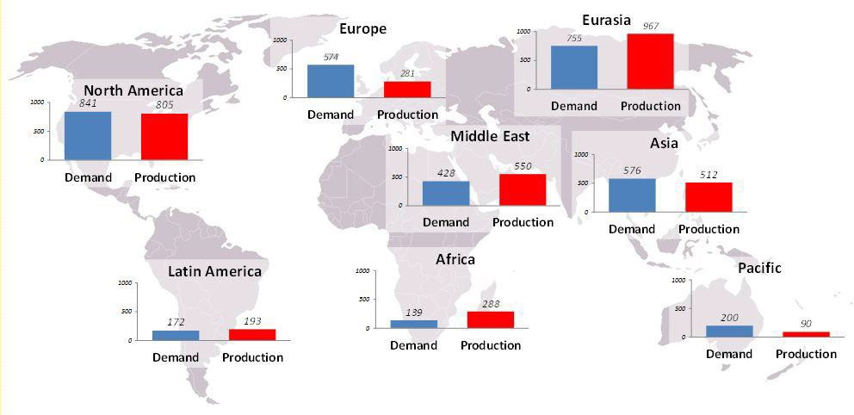




Продаја гас а на регионалним тржиш тима
Стање у 2015 години
Милијарди метара кубних
-293
212
122
149
Timera Energy graphic based on IEA data
Да ли ће блиски исток покрити недостатак гаса у Европи?
Како на то гледа највећи произвођач гаса у том региону - Катар?
Иран - земља са великим резервама гаса?

Slide 14

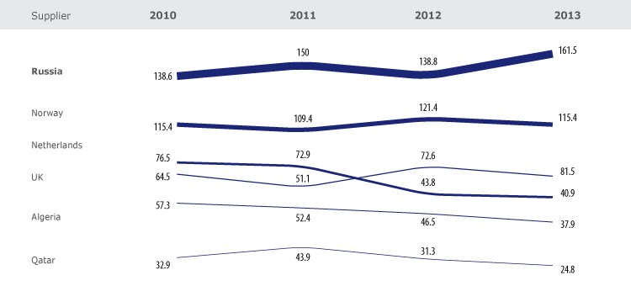
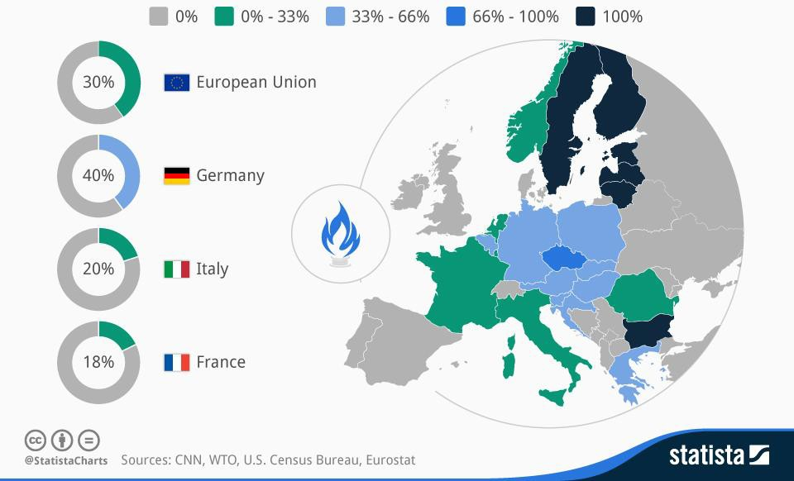
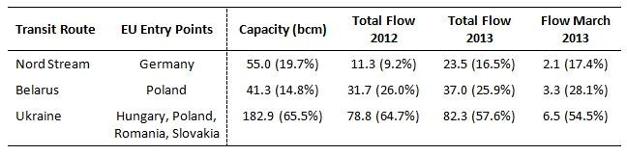
Извори гас а за Европу и зависност од Русије
Flow January
2015
1.9 (22%)
3.0 (35%)
3.8 (43%)
Sources: IEA Gas Trade Flows in Europe
Од шест тржишта гаса у ЕУ са тражњом већом од 30 милијарди кубних метара годишње (Немачка, Британија, Италија, Холандија, Француска и Шпанија) једино је Италија у 2014. години увозом гаса који иде преко Украјине покривала више од 15% потрошње
(EWI) Univerzitet u Kelnu "Ukrajinska kriza 2014: Evropa povećala bezbednost"

Slide 15
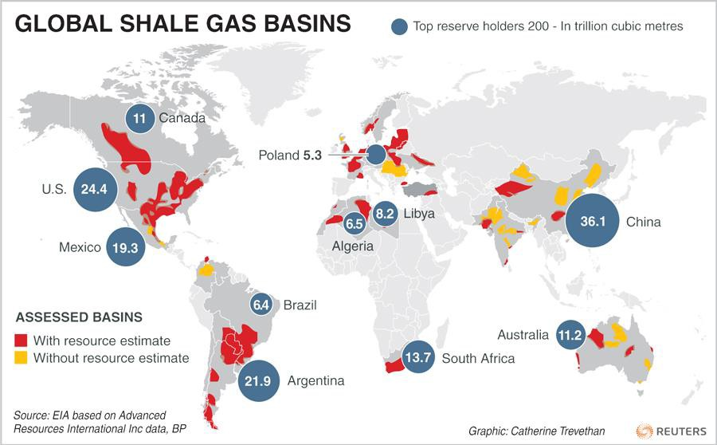
Уљни шкриљци

Slide 16
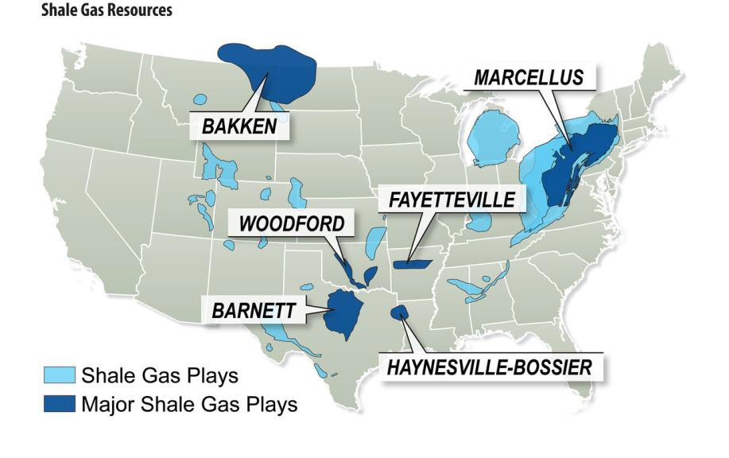
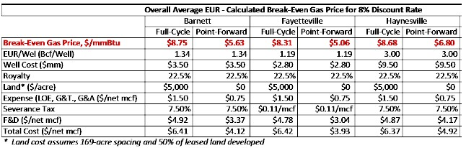
Уљни шкриљци
Кен Меклок (Ken Medlock) са Бејкеровог института за енергетске студије је у свом истраживању навео да су бушотине економски исплативе по просечној цени од $4.85 за хиљаду кубних фита ($171 за 1000м3)
http://euanmearns.com/what-is-the-real-cost-of-shale-gas/
Потпуна рентабилност (IRR 8%) за поједина поља за хиљаду метара кубних:
Barnett - $ 275
Fayetteville - $ 261
Haynesville - $ 272
Arthur E. Berman Labyrinth Consulting Services, Inc. ASPO Conference 2012 Vienna, Austria May 30,
Према А.Е.Берману за три посматрана поља бушотине су економски исплативе
по просечној цени $183 за 1000м3 док према анализи магазина FT ниво је $185
http://www.ft.com
2012

Slide 17
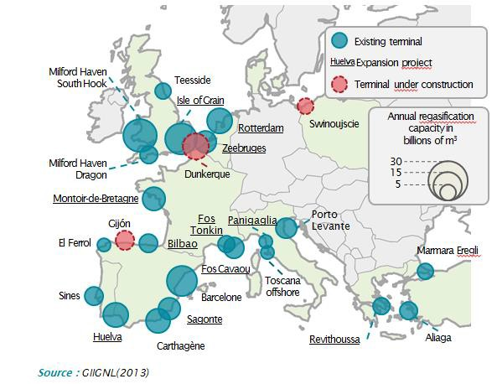


ЛНГ терминали
ЛНГ терминали у Европи
Земља | Број терминала | Капацитет у милијардама м3 | Капацитет у милијардама м3 до 2020 | Повећање
Активни
Белгија | 1 | 9 | 12 | 33%
Француска | 3 | 24 | 36 | 52%
Грчка | 1 | 5 | 7 | 38%
Италија | 3 | 15 | 19 | 31%
Португал | 1 | 8 | 8 | 0%
Шпанија | 6 | 60 | 67 | 11%
Холандија | 1 | 12 | 16 | 33%
Турска | 2 | 12 | 12 | 0%
Велика Британија | 4 | 52 | 60 | 15%
Укупно: | 22 | 197 | 238 | 21%
У изградњи
Француска | 1 | 13 | 13 | 0%
Литванија | 1 | ⁴ +78 мил м3 ⁴ |  | 0%
Пољска | 1 | 5 | 8 | 50%
Шпанија | 3 | 10 | 13 | 33%
Укупно: | 6 | 32 | 37 | 18%
Укупно до 2020: | 28 | 229 | 275 | 20%
До 2020. године Европа ће повећати капацитете ЛНГ терминала за додатних 78 милијарди метара кубних или за чак 40%
Готово 70% повећања се односи на Шпанију, Француску и Енглеску
Какве су могућности да на економским основама Источно Европске земље користе те капацитете?

Slide 18
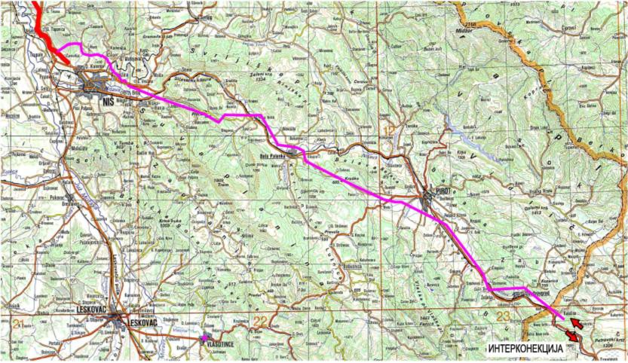
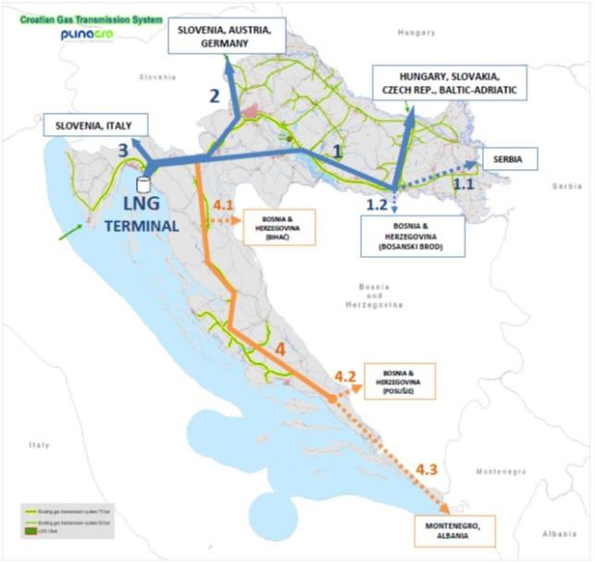
Алтернативни правци снабдевања –
Бугарска и Хрватска
Интерконекција Бугарска – Ниш – Димитровград - Софија
Пројекат под патронатом Европске Уније
Бугарска добија безповратна средства а Србија кредит
Процењена вредност српске деонице ЕУР 70
милион
Уколико се не изврше додатне инвестције у наш гасоводни систем (гасовод до Батајнице и нове компресорске станице) гасовод неће радити очекиваним капацитетом. Потребна додатна средства ЕУР 208 милиона
Хрватска – ЛНГ терминал - КРК
Пројектовани капацитет 4-6 Bcm у пуном
капацитету
Тренутно је пројекат у фази јавне расправе за студију о процени утицаја и прикупљању понуда за истражне радове
До сада су пристигле 4 понуде индустријских улагача и 3 понуде финансијских улагача
Хрватска нема регионалне гасоводе у смислу капацитета

Slide 19
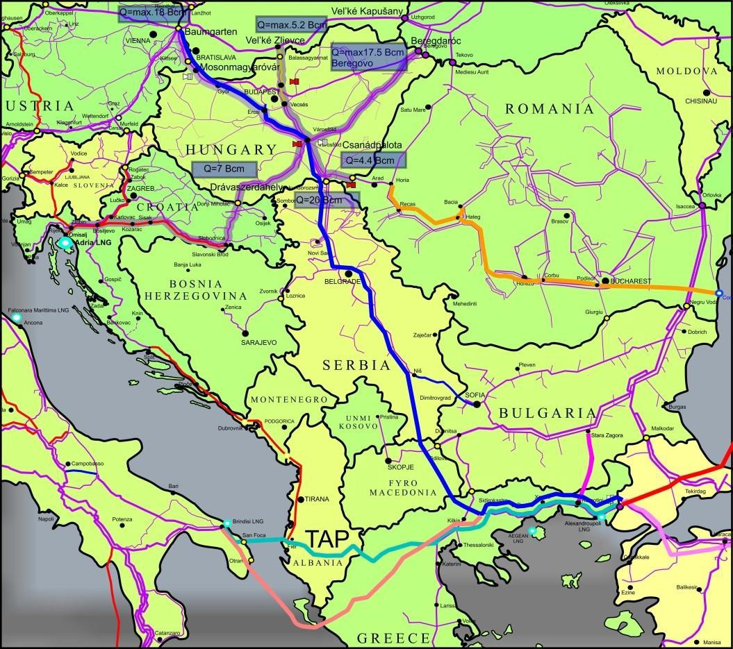
Тесла пројекат ?
Технички подаци о гасоводу:
Почетак на турско-грчкој граници
360 km DN 1400 кроз Грчку, три КС
175 km DN 1400 кроз Македонију
▪ 420 km DN 1400 и 160 km DN 1200
кроз Србију, две КС снаге 135 MW
361 km DN 1200 кроз Мађарску, једна КС снаге 50 MW
Пројектовани капацитет 27 Bcm
Укупни трошкови око 4-5 милијарди еура
Трошкови у Србији око 1.6 милијарди еура
Пројекат је номинован за PCI (пројекат од општег ЕУ интереса)
Од овог пројекта тренутно постоји само мапа и жељене техничке карактеристике
(урађене на основу процене потенцијалних учесника)

Slide 20
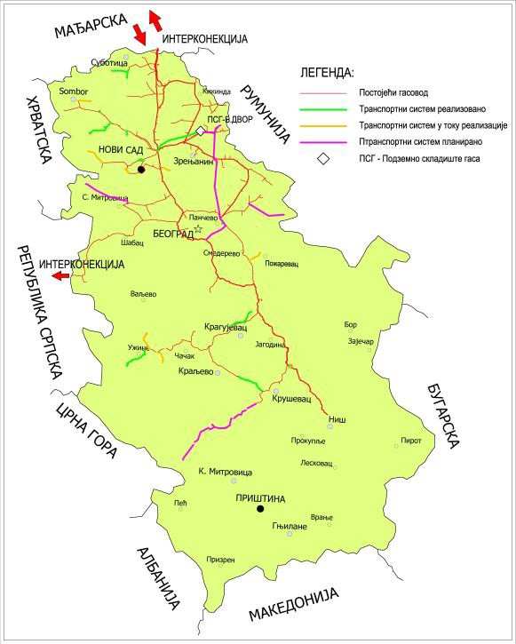
Гасификација Србије - Транспорт
Инвестиције - Завршене | у мил Еур
Разводни гасовод за Сивац и ГМРС Сивац | 0,2
Двосмерни гасовод Госпођинци - Б.Двор | 5,5
Рехабилитација транспортног система (испитивање магистралних гасовода интелигентним крацером и набавка опреме неопходне за санацију гасовода) | 10,3
Разводни гасовод Кула - Оџаци са одвојком за Руски Крстур, ГМРС Оџаци и ГМРС Руски Крстур | 3,6
Гасовод за Рафинерију нафте Панчево и МС Рафинерија нафте Панчево | 2,4
Разводни гасовод за Бачко Добро Поље и ГМРС Бачко Добро Поље | 0,5
Разводни гасовод за Бајмок и Жедник и ГМРС Бајмок и ГМРС Жедник | 1,6
Заштита постојећих нафтовода и гасовода у зони аутопута Е-75 од 108+000 км до 117+000 км, као и измештање у нови енергетски коридор северно од аутопута Е-75 | 18,7
Разводни гасовод Баточина - Цветојевац | 1,0
Разводни гасовод Цветојевац - Дивостин | 2,4
Разводни гасовод Крушевац - Трстеник - Врњачка Бања и ГМРС Трстеник | 0,3
Разводни гасовод Ужице-Чајетина- Залтибор и ГМРС Чајетина и ГМРС Златибор | 0,1
Разводни гасовод Севојно - Златибор и ГМРС Чајетина и ГМРС Златибор | 4,4
Укупно | 50,9
Инвестиције – У току у мил Еур
Разводни гасовод за Тител | 0,7
Разводни гасовод Бачка Паланка - Обровац - Бач, ГМРС Обровац и ГМРС Бач | 2,6
Разводни гасовод за Кљајићево | 1,2
Разводни гасовод за Пожега - Ариље и ГМРС Ариље | 1,9
Разводни гасовод за Паљевско Поље - Косјерић и ГМРС Косјерић | 2,5
Разводни гасовод за Пожаревац | 5,9
Укупно | 14,8

Slide 21
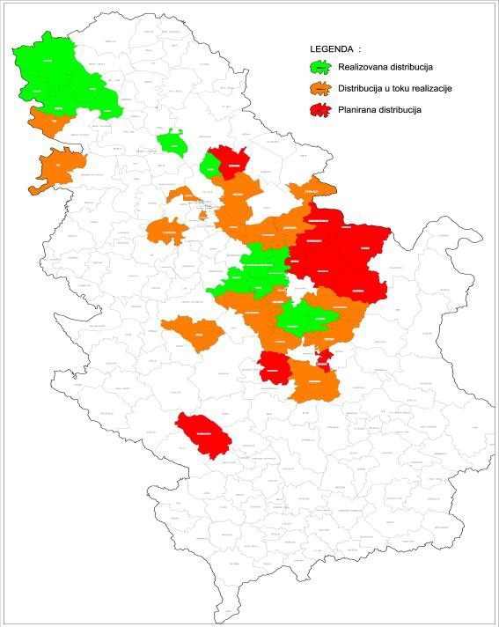
Гасификација Србије - Дистрибуција
Завршене
У ток у
Општина | У мил Еур
Оџаци | 10
Врбас | 3
Кула | 4
Апатин | 2
Сомбор | 24
Тител | 5
Опово | 4
ДГМ Љубић | 2
С.Паланка | 4
ДГМ Велика Плана | 6
ДГМ Топола | 7
ДГМ Рача | 7
Ћуприја | 7
Јагодина | 12
Укупно | 96
Општина | У мил Еур
Бач | 7
Шид | 13
Панчево | 6
Бела Црква | 8
ДГМ Лапово | 3
ДГМ Деспотовац | 15
Параћин | 10
ДГМ Баточина | 7
ДГМ Крагујевац | 3
ДГМ Смедерево | 29
ДГМ Пожаревац | 13
ДГМ Раковица | 8
ДГМ Рековац | 13
ДГМ Земун | 19
ДГМ Гроцка | 29
ДГМ Чачак | 30
ДГМ Крушевац | 33
ДГМ Обреновац | 30
Укупно | 277
Општина | У мил Еур
ДГМ Ковачица | 10
ДГМ Нови Пазар | 4
ДГМ Голубац | 6
ДГМ Велико | 9
Градиште
ДГМ Кучево | 11
ДГМ Петровац | 11
ДГМ Жабари | 8
ДГМ Мало Црниће | 4
ДГМ Жагубица | 11
ДГМ Трстеник | 8
ДГМ Ћићевац | 4
Укупно | 86
Планирано

Slide 22
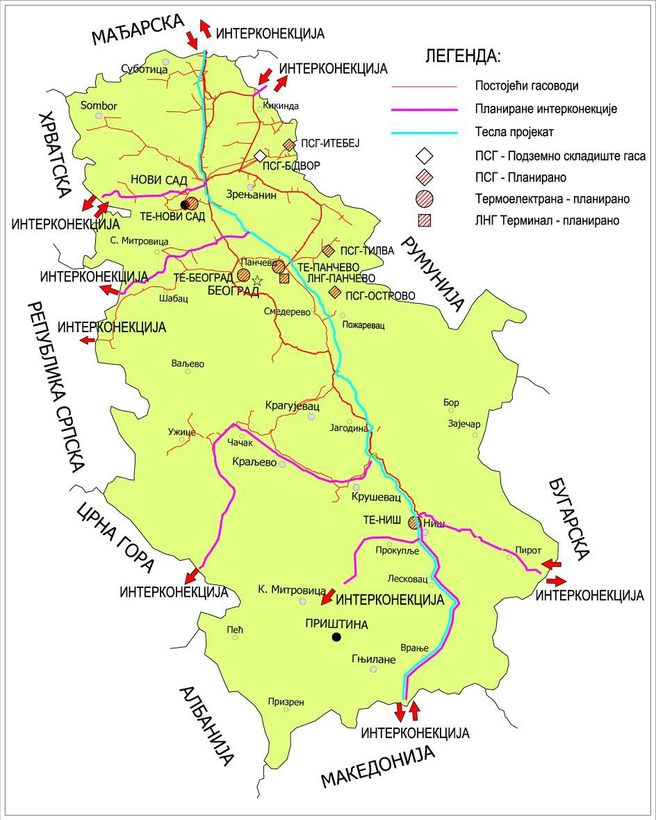
Стратешки пројекти
Инвестиција У мил Еур
Интерконекција са Хрватском | 38
Интерконекција са Румунијом | 6
Интерконекција са Бугарском- фаза 1 | 70
Интерконекција са Бугарском- фаза 2 | 116
Интерконекција са Бугарском- фаза 3 | 92
Тесла пројекат | 1600
Укупно интерконекције | 1921
Изградња LNG терминала у луци Панчево | 120
Изградња гасних електрана -Београд 450MW/350MW Нови Сад 450MW/300MW Ниш 450MW/150MW -Панчево 200MW/100MW | 1500
22

